Slide 1
Модель данных Anchor & Data Vault 2.0
Москвина Светлана

Slide 2
План воркшопа
Виды моделей данных
Data Vault – краткий обзор
Якорная модель данных – общая теория
Пример применения якорной модели
Практика – научиться использовать якорную модель
Пара слов об оптимизации

Slide 3
Виды моделей данных
Инмон, Кимбалл (3NF, Звезда)
Data Vault 2.0 & Anchor model
Преимущества
Удобная для анализа структура: таблицы фактов и измерений
Для выборки данных нужно минимум джойнов таблиц
Недостатки
Сложности с расширением модели данных
Избыточность информации из-за денормализации, наличие null значений
Преимущества
Гибкость и расширяемость модели данных – можно легко добавлять новые сущности и атрибуты
Нет избыточности информации
Минимизация занимаемого пространства при хранении истории
Быстрый старт – не надо долго думать над моделью и проектировать ее целиком
Недостатки
Сложность использования в классическом ХД – для построения витрины данных требуется большое количество джойнов
Ограничения СУБД по работе с большим количеством таблиц (Hive)

Slide 4
Data Vault 2.0 Краткий обзор

Slide 5
Data Vault 2.0 Объекты модели
Hub
Satellite
Link
Хаб – сущность с позиции бизнеса
Hub таблица хранит:
Id сущности (суррогатный ключ)
Бизнес-ключ
Дата загрузки
Ссылка на источник
Записи в хабах не изменяются и не имеют версий
Пример hub таблицы:
Работник
Магазин
Спутник – описательные атрибуты хаба или сылки
Данные из разных систем-источников кладут в разные спутники
Слабо изменяемые атрибуты (ИНН) и сильно изменяемые атрибуты (Адрес) – разные таблицы satelite
Каждая satelite таблица хранит:
Id таблицы Hub (ключ родителя, он всегда один)
Дата загрузки
Ссылка на источник
Перечень атрибутов
Пример attribute таблицы:
ФИО
Название магазина
Ссылка – таблица связи хабов между собой
Связь всегда M:M
Ссылка может иметь свои атрибуты
Каждая link таблица хранит:
Id из таблицы hub1
Id из таблицы hub2
Дата загрузки
Пример link таблицы:
Работник - Магазин

Slide 6
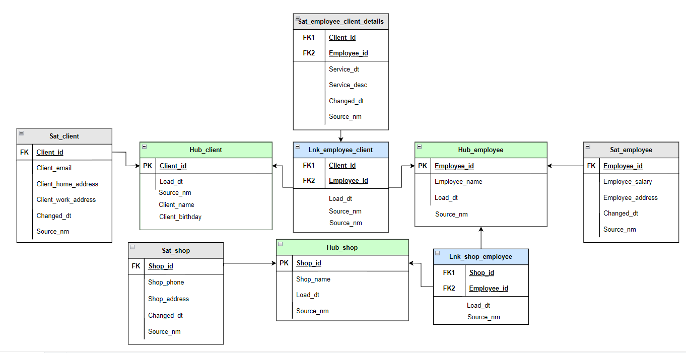
Data Vault 2.0 - пример

Slide 7
Anchor model Якорная модель

Slide 8
Anchor – якорная модель Общая теория
Нормализация модели Data Vault 2.0
Высокая степень нормализации – 6NF
Каждому атрибуту своя таблица
«Добавлять, не изменять»
Используется когда необходимо обеспечить возможность постоянного автоматизированного расширения модели данных
Примеры:
Обработка ClickStream пользователей на сайте (Avito)
Хранилище над быстро меняющейся системой (Яндекс.Go)

Slide 9
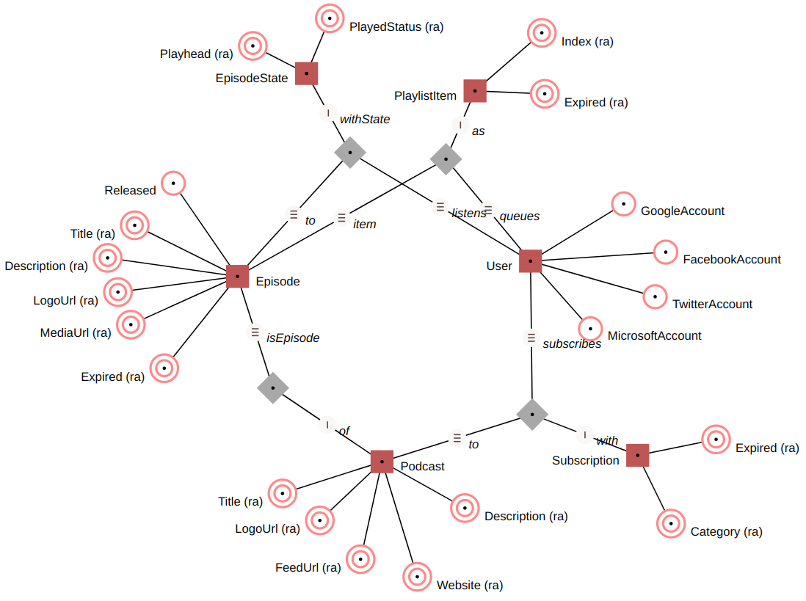
Абстрактный пример

Slide 10
Anchor – якорная модель Объекты модели
Anchor
Attribute
Tie
Якорь - сущность, объект
Anchor таблица хранит:
Id сущности (суррогатный ключ)
Дата загрузки
Ссылка на источник
Пример anchor таблицы:
Работник
Магазин
Атрибут – атрибут сущности, свойство объекта
Каждый атрибут – отдельная таблица
Каждая attribute таблица хранит:
Id атрибута (суррогатный ключ)
Дата загрузки
Значение атрибута
Пример attribute таблицы:
ФИО
Название магазина
Связь – хранение связей между объектами
Связь всегда M:M
У tie не может быть атрибутов! Только id сущности и id связанного атрибута
Пример tie таблицы:
Работник-Магазин

Slide 11

Anchor Naming convention
Строгих правил нет, но нужно уметь легко определять, какие атрибуты к каким якорям относятся и между какими якорями установлена связь
Якорь: есть название (Client), к нему создаем краткое название 2 буквы (CL) CL_Client
Атрибут: краткое имя якоря + краткое имя атрибута- (3 буквы) + имя атрибута CL_NME_client_name
Связь: название якоря 1 + роль + название якоря 2 + роль CL_by_MG_was_served

Slide 12
Anchor vs Data Vault 2.0 Общее сравнение
Data Vault 2.0
Data Driven
Сложно, вероятность масштабных переработок схемы
Применимы повсеместно
Anchor
Domain driven
Практически не задумываясь
Нет
Параметры
сравнения
Возможность расширения схемы
Группирование данных по признакам
Парадигма
Обеспечение историчности
Да, но есть нюансы с часто изменяемыми атрибутами
Да, история изменений по каждому атрибуту
Автоматизация загрузки
Требует усилий
Легко
Notes:
Есть еще Knots – аналоги dict

Slide 13
Data Vault 2.0 & Ankor Комбинация подходов
Часто используют комбинацию этих моделей: хабы, сателлиты и линки из DV 2.0 и гранулярность Anchor
Примеры:
Сибур: https://sibur.digital/84-osobennosti-data-driven-v-neftekhimii
Яндекс.Go: https://habr.com/ru/company/yandex/blog/557140/

Slide 14
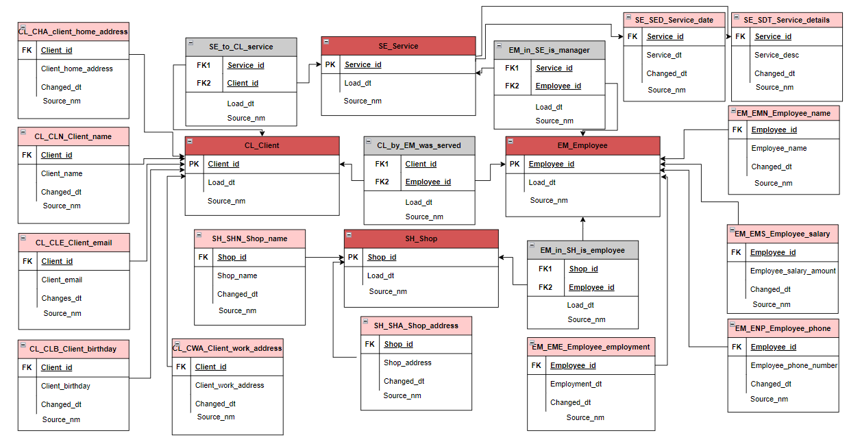
Anchor – пример

Slide 15
Практика

Slide 16
Проектирование
anchor модели
Предметная область:
online магазин
Основные сущности:
Клиент
Товар
Продажа

Slide 17
Задание 1
Проектирование
anchor модели
Знакомство с командой
Представиться, вкратце рассказать о себе
Обменяться контактами
Выбрать спикера от команды
Тайминг – 5 минут
Предметная область:
online магазин
Основные сущности:
Клиент
Товар
Продажа

Slide 18
Задание 2
Проектирование
anchor модели
Проектирование предметной области
Определить список сущностей, которые будут включены в anchor модель
Тайминг – 10 минут
Предметная область:
online магазин
Основные сущности:
Клиент
Товар
Продажа

Slide 19
Задание 3
Проектирование
anchor модели
Создание ER-модели предметной области
Распределить атрибуты выбранных на Задании 2 сущностей по таблицам в соответствии с anchor model
Тайминг – 15 минут
Предметная область:
online магазин
Основные сущности:
Клиент
Товар
Продажа

Slide 20
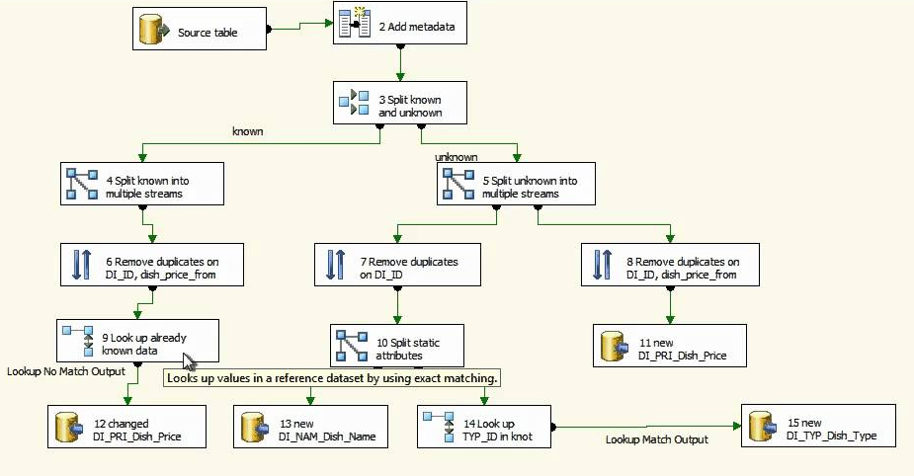
ETL template
Source: https://www.anchormodeling.com/

Slide 21
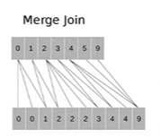
Anchor – якорная модель Оптимизация физической модели
Join elimination
Анализ запроса на предмет использования таблиц:
Если в запросе из таблицы не выбирается и не используется ни одного атрибута – такая таблицы из плана запроса исключается
Применяется в основном для оптимизации выборки части атрибутов из view
Cluster index + merge join
Добавление кластерного индекса на суррогатные ключи обеспечивает хранение данных в отсортированном виде, который будет оптимален для джойна таблиц через merge join

Slide 22
Дополнительные материалы
Обзор гибких методологий проектирования DWH: https://habr.com/ru/company/glowbyte/blog/515940/
Введение в Data Vault: https://habr.com/ru/post/348188/
База информации по якорной модели: https://www.anchormodeling.com/
Опыт Avito по внедрению якорной модели: https://habr.com/ru/company/avito/blog/322510/
Опыт внедрения гибридной модели Сибур: https://sibur.digital/84-osobennosti-data-driven-v-neftekhimii
Опыт внедрения гибридной модели Яндекс.Go: https://habr.com/ru/company/yandex/blog/557140/

Slide 23

Вопросы
Форма обратной связи
https://forms.yandex.ru/surveys/13455830.189b087255256c553d687bbcc02d930cdd2da94c/

